Slide 1

Презентация · Времена года
Времена года
Познакомимся с четырьмя временами года и их признаками
Автор
Аудитория
Ученик 2 класса
Для 2 класса
Notes:
Здравствуйте, ребята! Сегодня мы поговорим о временах года. Наша презентация поможет вам лучше узнать, чем отличается зима от лета и почему природа меняется.

Slide 2



Почему?
Почему меняются времена года?
1
2
3
Вращение вокруг Солнца
Наклон земной оси
Круговорот сезонов
Земля облетает Солнце за один год.
Ось наклонена, поэтому солнечный свет падает по-разному.
Так у нас сменяются весна, лето, осень и зима. И всё повторяется!
Notes:
Ребята, вы знаете, почему на смену зиме приходит весна, потом лето, осень и снова зима? Это потому, что наша Земля вращается вокруг Солнца. Посмотрите на первый шаг: Земля делает полный оборот за целый год. Но Земля не стоит прямо, она немного наклонена. Из-за этого наклона солнечные лучи освещают северную и южную части по-разному. Когда в одном полушарии лето, в другом зима. Так и бегут по кругу весна, лето, осень, зима — снова и снова. Теперь давайте вспомним, что бывает в каждое время года!

Slide 3

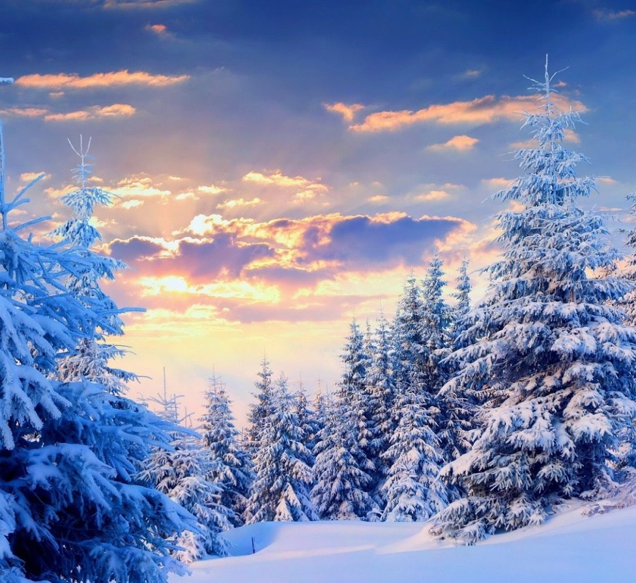
Время года
Зима и её признаки
Снег
Земля укрыта белым пушистым покрывалом.
Мороз
Холодно, вода превращается в лёд.
Короткий день
Солнце встаёт поздно и рано садится.
Сугробы
Снега так много, что образуются большие горки.
Новый год
Самый весёлый зимний праздник с ёлкой и подарками.
Notes:
Ребята, посмотрите на этот зимний пейзаж. Всё вокруг покрыто снегом, как белым одеялом. Зимой очень холодно, на улице мороз. День становится коротким — солнышко встаёт поздно и быстро прячется. Из-за снега появляются большие сугробы, в которые можно прыгать. А ещё зимой мы отмечаем самый любимый праздник — Новый год! Давайте запомним эти признаки. А теперь подумаем, что меняется весной.

Slide 4

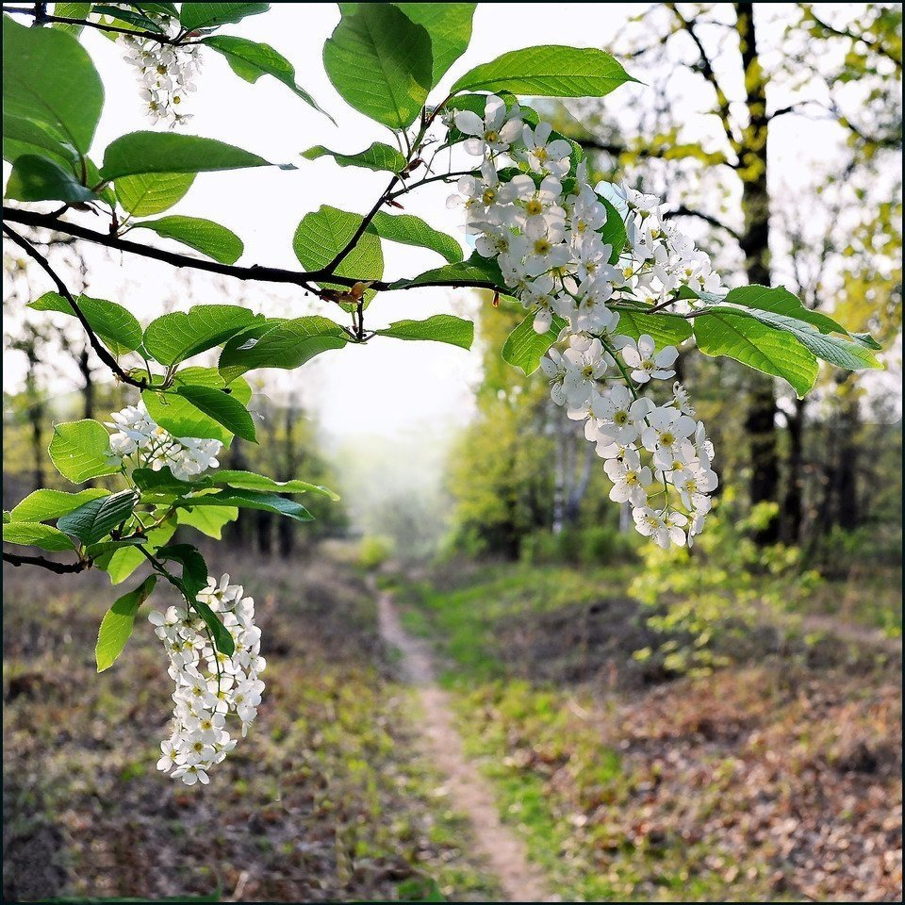
Весна и её признаки
Тает снег
Снег превращается в воду, появляются лужи
Бегут ручьи
Вода течёт по дорожкам и оврагам
Появляются листья
На деревьях распускаются зелёные листочки
Прилетают птицы
Из тёплых стран возвращаются грачи и скворцы
Первые цветы
Расцветают подснежники и мать-и-мачеха
Notes:
Ребята, посмотрите на эту картинку. На ней изображена весна. Весной природа просыпается после зимы. Снег тает, и появляются первые ручьи. На деревьях набухают почки, а потом распускаются листья. К нам возвращаются перелётные птицы. А на проталинах зацветают первые цветы — подснежники. Это очень красивое время года!

Slide 5
Времена года
Лето и его признаки
Солнце
Жара
Цветы
Ярко светит и греет
Очень тепло
Цветут
День длинный
Можно купаться
Много красивых цветов
Ягоды и фрукты
Длинный день
Задание
Поспевают
День длиннее ночи
Назови свой любимый признак лета!
Земляника, малина, яблоки
Светает рано
Notes:
Ребята, посмотрите на слайд. Это лето! Летом солнце светит ярко, на улице жарко. Цветут красивые цветы, поспевают ягоды и фрукты. Дни становятся длинными, и можно купаться в речке. Давайте вместе перечислим признаки лета. Кто хочет добавить ещё какой-нибудь признак?

Slide 6

Признаки осени
Осень
Погода
Растения
Животные
Урожай
Становится холодно
Листья желтеют и опадают
Птицы улетают на юг
Люди собирают урожай фруктов и овощей
Идут дожди
Признаки делятся по сферам природы
Notes:
Ребята, а теперь поговорим об осени. Осенью становится холоднее, часто идут дожди. Деревья надевают разноцветный наряд: листья желтеют, краснеют и опадают. А ещё птицы собираются в стаи и улетают в тёплые края. Люди тоже готовятся к зиме: собирают урожай – овощи, фрукты и ягоды. Запомните эти главные признаки осени.

Slide 7
Подготовка животных
Как животные готовятся к смене времён года
01
02
Медведь
Белка
Ложится в спячку на зиму. Спит в берлоге до весны.
Запасает орехи и грибы. Прячет их в дуплах и под корнями.
03
04
Птицы
Заяц
Улетают в тёплые края. Осенью собираются в стаи и улетают на юг.
Меняет серую шубку на белую. Так он становится незаметным на снегу.
Notes:
Ребята, а знаете ли вы, как звери и птицы готовятся к зиме? Давайте посмотрим. Медведь ложится спать в берлогу и спит всю зиму. Белка запасает грибы и орехи, чтобы зимой было чем питаться. Птицы улетают в тёплые края, потому что зимой у нас холодно и нет насекомых. А заяц меняет свою серую шубку на белую, чтобы его не заметили на снегу. Вот так животные готовятся к смене времён года!

Slide 8

Загадка
Дел у меня немало – я белым одеялом всю землю укрываю, в лёд реки убираю...
Почему
Ответ:
Зимой выпадает снег, реки замерзают, земля покрывается белым покрывалом.
Зима
Notes:
Ребята, слушайте загадку! Дел у меня немало – я белым одеялом всю землю укрываю, в лёд реки убираю. Кто это? Подумайте! Правильный ответ – зима. Молодцы! Зимой действительно всё вокруг покрывается снегом, реки замерзают, и наступает холод. А теперь перейдём к итоговому слайду.

Slide 9
Заключение
Спасибо за внимание!
Все времена года прекрасны по-своему. Нарисуйте своё любимое время года!
Задание
Вопросы
Нарисуй любимое время года
Спроси учителя
Notes:
Ребята, мы сегодня узнали, почему на Земле меняются времена года, и вспомнили признаки каждого из них. Все времена года по-своему красивы: зима дарит нам снег и Новый год, весна – цветы, лето – тепло и каникулы, а осень – золотые листья. Ваше домашнее задание – нарисовать своё любимое время года. Покажите рисунок друзьям и расскажите, за что вы его любите. Спасибо за урок!

